Slide 1
中央大學白色能源屋 資料分析
2020/11/10
楊雅婷、張家凱

Slide 2
Outline
三個因素分析：日輻射量、室外溫度、發電量 (2 inputs, 1 output)
日輻射量與發電量在不同時間區間作圖
所有因素分析(8 inputs, 1 output)
ANN結果與發展
結論

Slide 3
日輻射量、室外溫度、發電量 分析
先從影響發電量的兩個因素分析其數據
部分儀器讀取錯誤，如：溫度小於0ºC、溫度大於100ºC、發電量達32768W，這些錯誤資料必須清除
日輻射量的數據變動很大，經詢問學生，受樹葉或雲朵遮蔽影響。為了補償高頻信號，必須每隔360秒做一次數據平均，才能得到低頻的數據，了解日輻射量在一天中的變化趨勢
若分析2019/10/10-2020/10/10，數據變化很大，為了先簡化問題，所以先取2020/8/10-2020/10/10來做後續ANN分析

Slide 4
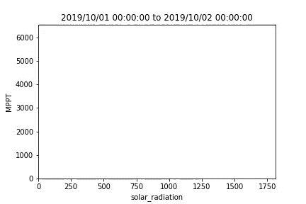
日輻射 v.s. 發電量 (影片) (2019/10/1-2020/10/1)

Slide 5
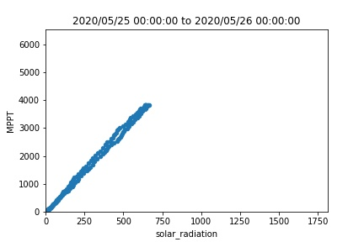
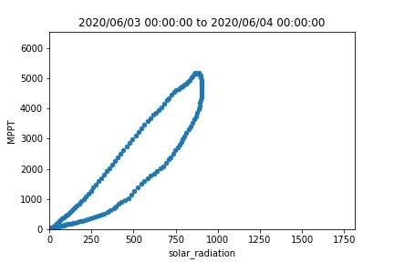
日輻射 v.s. 發電量 探討
2020/5/25：日輻射量與發電量呈線性
2020/6/3：日輻射量與發電量曲線圖
由於MPPT嘗試追蹤最大發電量，發電量並非單純僅受日輻射量影響，還有其他外在因素。按照MPPT的運作原理，另一個影響發電量的因素為太陽能板的溫度。可透過室外溫度與日輻射量推估太陽能板溫度。

Slide 6
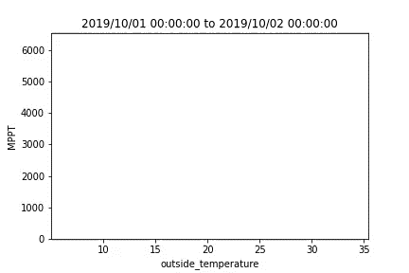
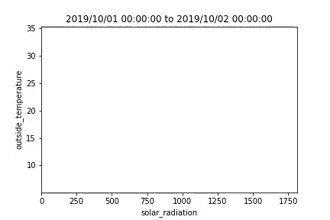
2019/10/1-2020/10/1(影片)
室外溫度 v.s. 發電量
日輻射 v.s. 室外溫度

Slide 7
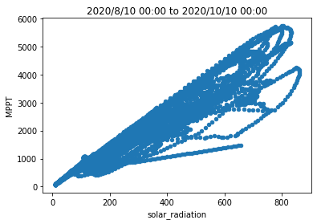
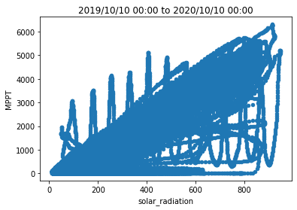
不同日期區間 日輻射量與發電量圖
2020/8/10-2020/10/10
2019/10/10-2020/10/10
左右兩圖可看出太陽能板的發電物理特性，但右側有些不合常理的曲線資料。先取用作測的日期區間資料做後續分析，右側的成因待之後實際看到量測儀器與了解量測方式後，再做改善建議。

Slide 8
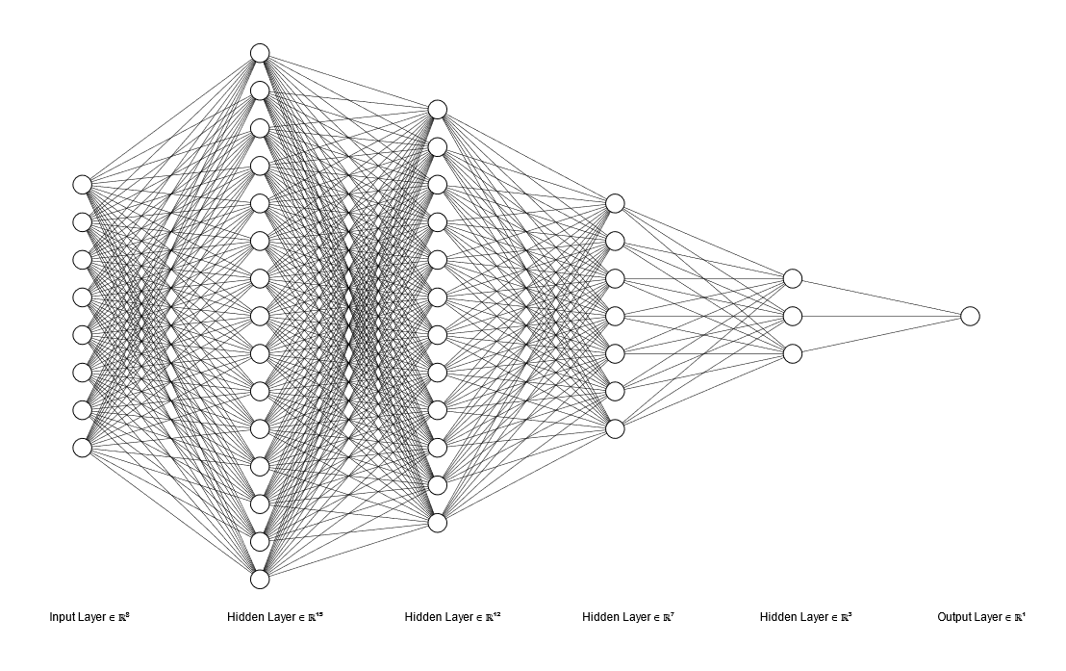
所有因素分析(8 inputs, 1 output)
資料矩陣 (如下頁圖)
8 inputs：氣壓(baro)、日雨量、室內外溫溼度、風速、日輻射量
1 output：發電量(MPPT)
ANN 模型(如右圖)
預測結果 (目前準確度約 84%)
Inputs
Output

Slide 9
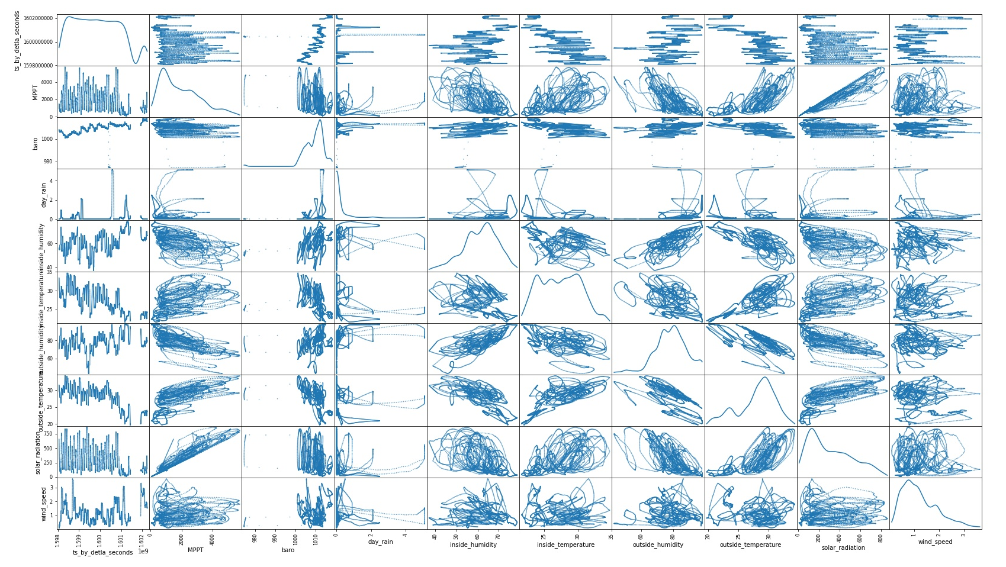
時間
時間

Slide 10
ANN結果與發展
已完成：
以白色能源屋的八個環境參數，建立可預測太陽能發電量之 ANN模型
只要輸入白色能源屋之環境參數，即可估算太陽能發電量
未來模型發展
以網路爬蟲自動取得觀測資料(如下頁圖)
全台33個中央氣象局地面氣象站之觀測資料，可估計當地的太陽能發電量
預估完成時間：11/30

Slide 11
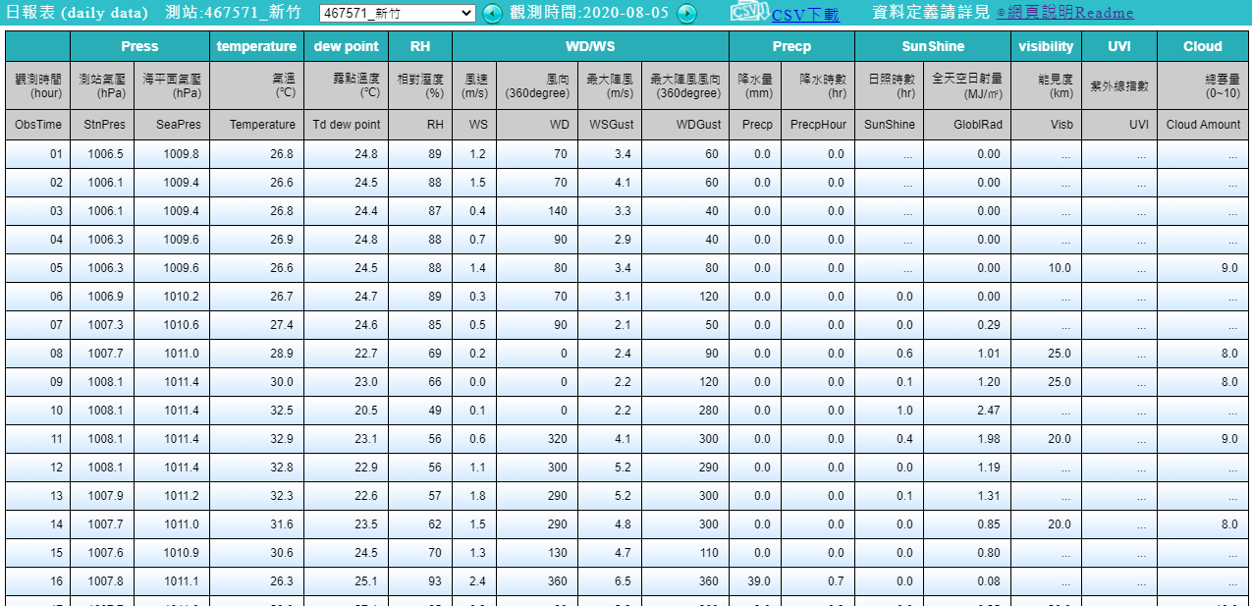

Slide 12
結論
數據收集似乎有些不穩定，造成資料清洗困難，並影響ANN模型
確實可以使用環境參數做發電量預測，目前預測正確率為84%
隨著資料收集的穩定性，可望增加ANN模型的正確率
未來若能即時讀取白色能源屋的環境數據，便可以即時計算預估發電量
搭配網路爬蟲，可應用於預測在台灣各地建置太陽能板之效益

